Slide 1
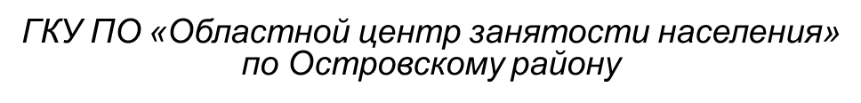
Межведомственное взаимодействие органов и учреждений системы профилактики безнадзорности и правонарушений несовершеннолетних
на территории Островского района
г. Остров
17 ноября 2017 г.

Slide 2
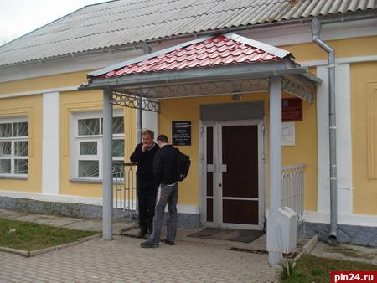
План выступления
Взаимодействие с Комиссией по делам несовершеннолетних и защите их прав
Временное трудоустройство несовершеннолетних
Профессиональная ориентация несовершеннолетних

Slide 4

Временное трудоустройство
– это не только решение проблемы незанятости подростка, но и серьёзный фактор профилактики безнадзорности и правонарушений
Временное трудоустройство

Slide 5

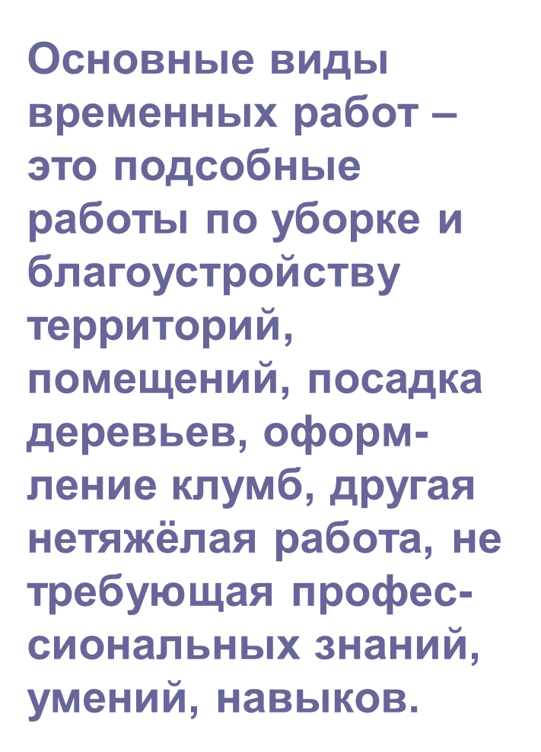
Основные виды временных работ для несовершеннолетних

Slide 6
Временное трудоустройство несовершеннолетних в возрасте 14-17 лет в свободное от учёбы время в 2013-2017 гг.

Slide 7
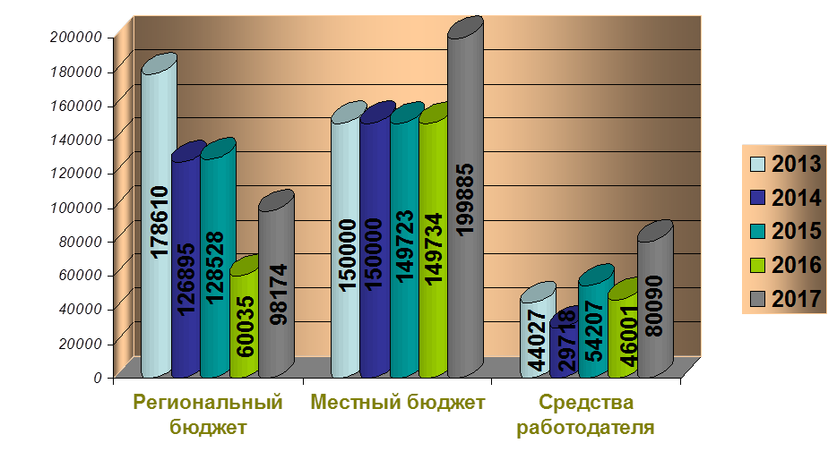
Расходование средств
на временное трудоустройство несовершеннолетних в возрасте 14-17 лет

Slide 8
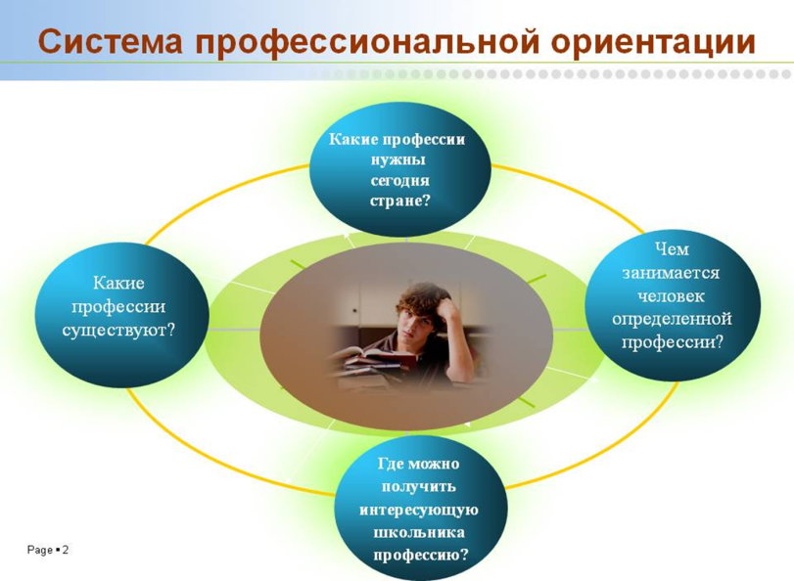

Slide 9
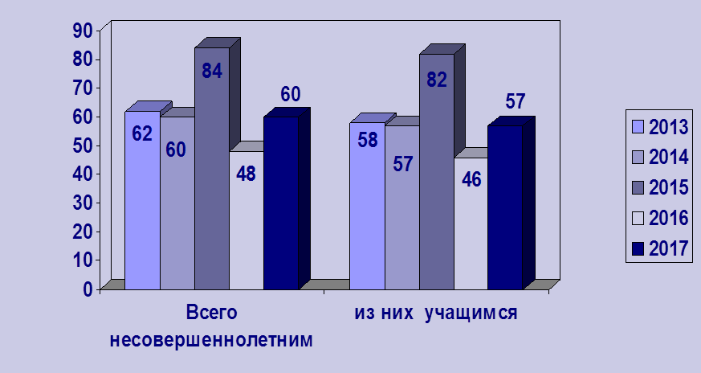
Оказание государственной услуги
по организации профессиональной ориентации гражданам в возрасте от 14 до 18 лет в 2013-2017 гг.

Slide 10
Экскурсии
на ведущие предприятия города и района
Организация и проведение профориентационных мероприятий
в учебных заведениях города
Классные часы
по
профессиональному самоопределению
Встречи учащихся
с представителями организаций и предприятий города и района
Областная профориентационная акция «Карьера»

Slide 11
Мероприятия
в рамках акции
«Карьера»
Ярмарка вакансий
Встреча
«Правильный
выбор»
«День
открытых
дверей»
«Право
на труд»
«Куда
устроиться
на работу?»
КТД «Город
профессий»
Классный
час «Мир
профессий
и твое место
в нем»
Классный
час
«Професси
ональное
самоопре-
деление»
Классный
час
«Выбор
профессии»

Slide 12

Григорьева Светлана Владимировна – начальник Отделения
ГКУ ПО «Областной центр занятости населения»
по Островскому району
ostrovczn@trud.pskov.ru
8 (81152) 3-42-80

